Slide 1

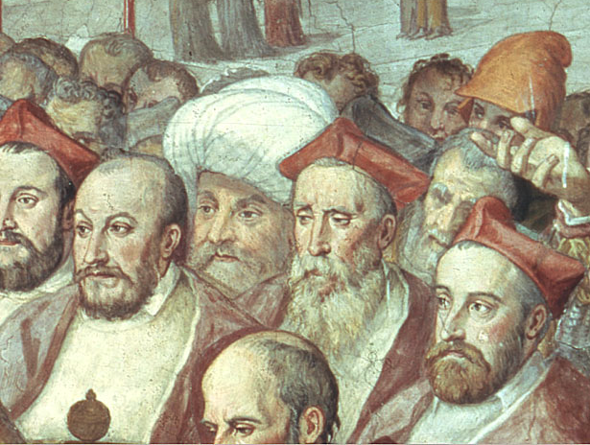
La Chiesa di Roma e l’Oriente, XV-XX sec.
Lezione 9: La controversia sulla communicatio in sacris tra cattolici e ortodossi nell’Impero ottomano
Cesare Santus
a.a. 2023-2024
099LE
Storia del Cristianesimo

Slide 2
La controversia sulla communicatio in sacris
tra cattolici et ortodossi
Le radici antiche della questione e i suoi punti critici (XVI-XVII secolo)
L’aggravamento del problema e l’inchiesta generale (1700-1723)
L’epoca delle condanne (1729-1753)

Slide 3
Andreas Eudaemon-Joannis SJ (1566–1625)
"Se qualche esploratore nei Paesi degli infedeli adotta i loro costumi, che di per sé non sono altro che i costumi della gente del luogo, ma che per caso possono avere un valore religioso, ciò non significa che egli approvi la loro fede per il solo fatto di usare questi costumi; e questo anche se la gente del Paese lo interpreterà certamente in questo modo, non perché i costumi servano a determinare la religione, ma piuttosto perché segnano l'appartenenza a un popolo che normalmente professa quella religione... I segni di appartenenza, che nessuno può adottare senza peccato, sono quelli che di per sé, e non per caso [per se et non per accidens], denotano una religione e sono quindi imposti per manifestarla.”
(Rome, Archivum Romanum Societatis Iesu, Opera Nostrorum, 316, fos 74r-87r, ici f. 85r-v)

Slide 4
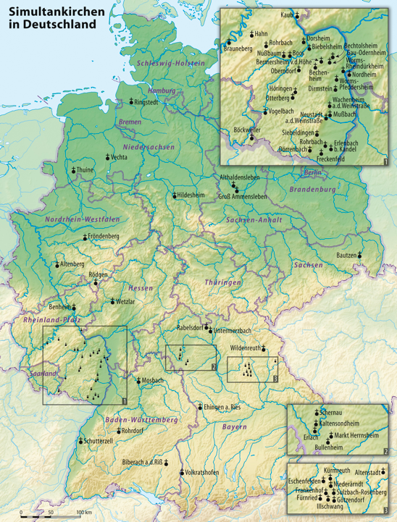
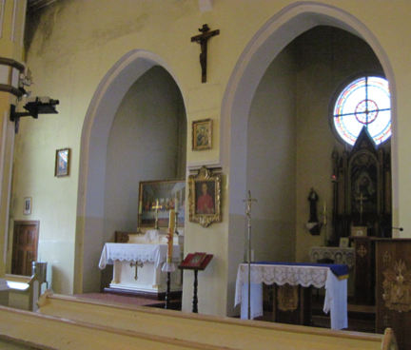
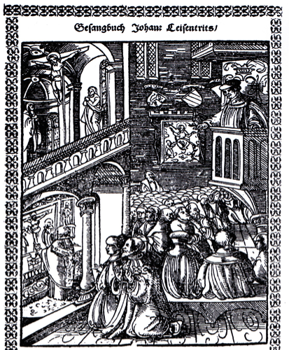

Slide 5
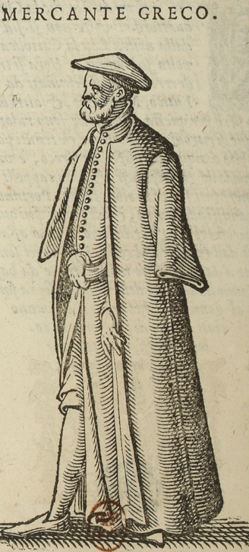
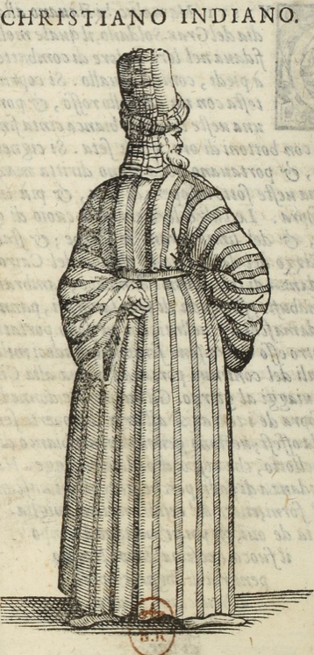
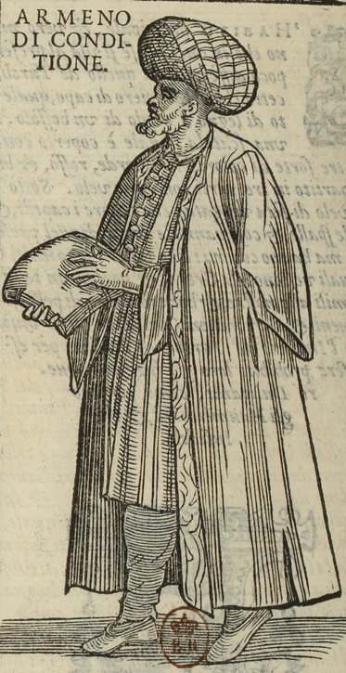
Notes:
Cesare Vecellio, Habiti antichi et moderni, 1590

Slide 6
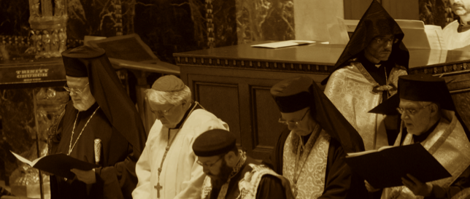
Esempi di communicatio in sacris
Ricorso a ministri di confessione differente per l’amministrazione di sacramenti (battesimo confessione, etc.)
Partecipazione comune alla messa, ai funerali, alle processioni
Prestar funzione di padrino, madrina o testimone di un non-cattolico
Condivisione della stessa chiesa o spazio sacro
Matrimoni misti
Osservanza di calendario liturgico e prescrizioni alimentari diverse da quelle del proprio rito

Slide 7
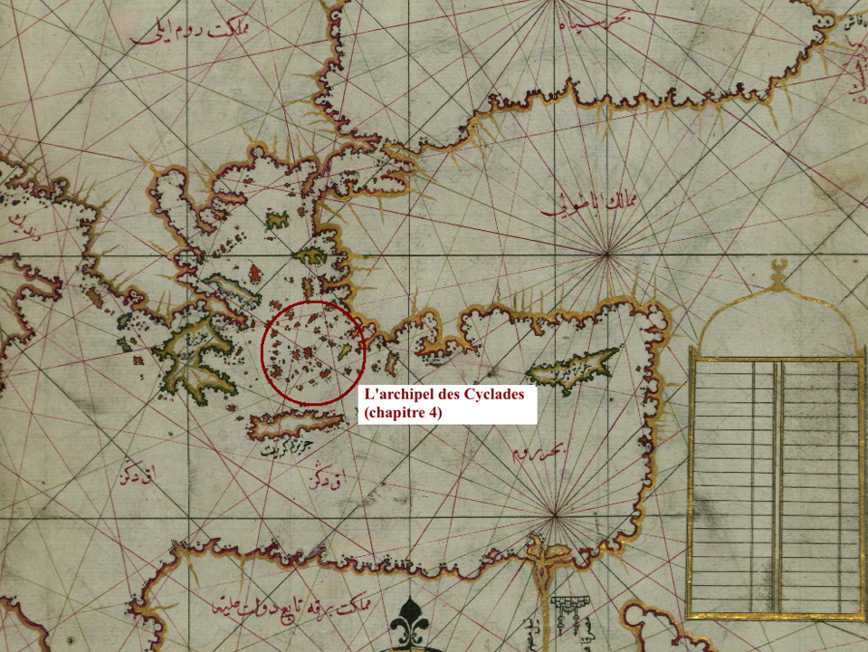
«Noi non tocchiamo al loro rito, il quale in sé è buono e santo. Noi ci siamo soltanto studiati di farglielo osservare santamente e senza gli errori i quali se ne sono immischiati. Anzi per non dare nessuna ombra di scandalo ai deboli, noi ci conformiamo ai costumi dei Greci in quanto ci fu permesso. Per esempio, noi facciamo i loro digiuni e le loro astinenze con essi. Noi non manchiamo a nessun dovere di riguardo e d’urbanità verso i loro superiori ecclesiastici. Noi assistiamo alle loro cerimonie e alle loro Messe» (P. Portier SJ, 23 juillet 1700)

Slide 8
Due tipi possibili di communicatio in sacris
Tra « Latini » e « Greci »
Tra cristiani orientali convertiti al cattolicesimo e orientali ortodossi o precalcedonesi

Slide 9
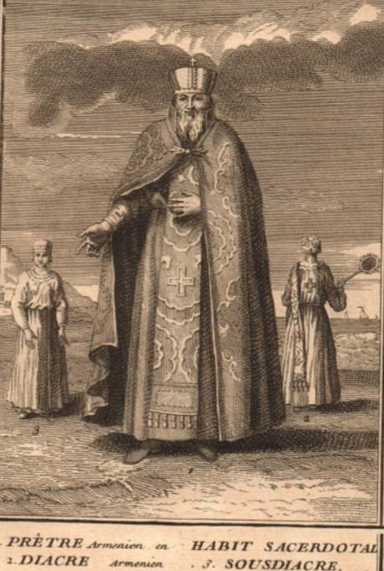
Communicatio in sacris tra i convertiti orientali alla fede cattolica e i cristiani ortodossi orientali
Privi di chiese e di clero propri, i cattolici orientali erano costretti a ricorrere al clero “eretico” per gli atti religiosi che avevano anche un valore pubblico o “ufficiale”: battesimi, matrimoni, funerali

Slide 10
I dubbi dei missionari
Era legittimo amministrare i sacramenti ai cristiani separati senza chiedere loro un’abiura esplicita dei loro errori ?
I nuovi cattolici potevano nascondere la loro conversione e continuare a frequentare gli “scismatici” per evitare la persecuzione ?
I sacramenti impartiti dal clero “eretico” erano validi e potevano essere ricevuti senza scandalo ?
La proibizione della communicatio in sacris era di diritto divino (quindi assoluta) o solo di diritto ecclesiastico (quindi dispensabile secondo i casi) ?

Slide 11
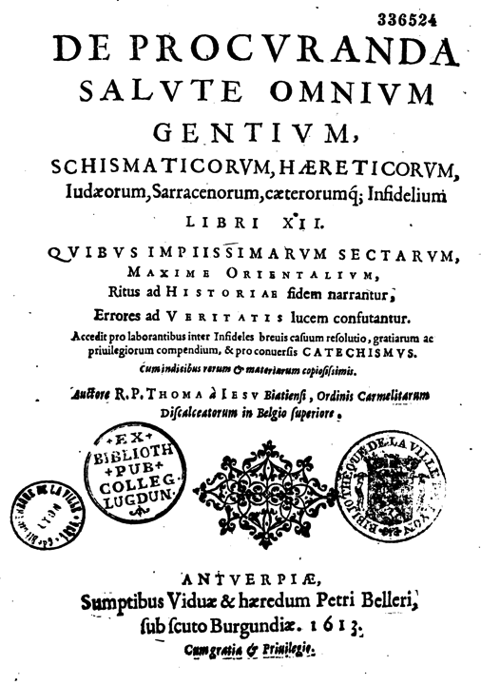
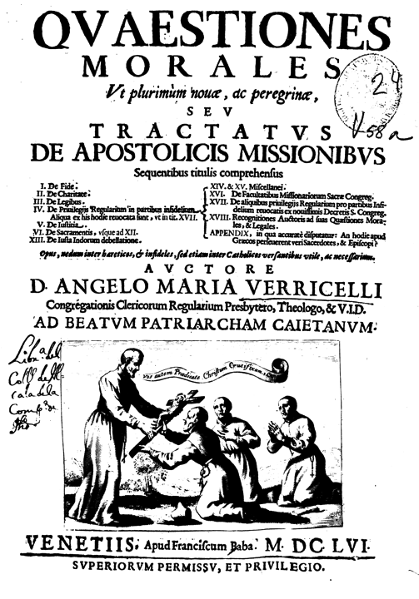

Slide 12
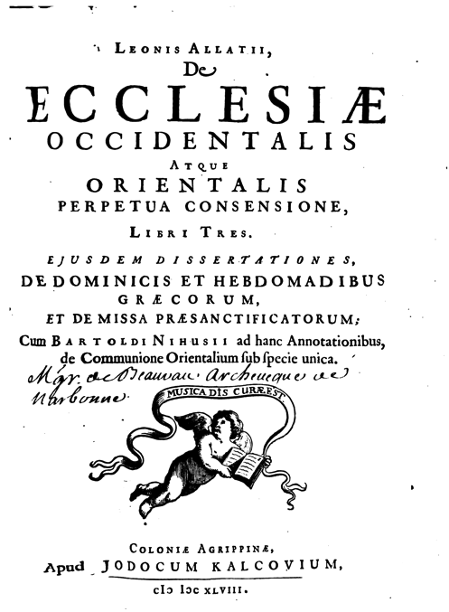
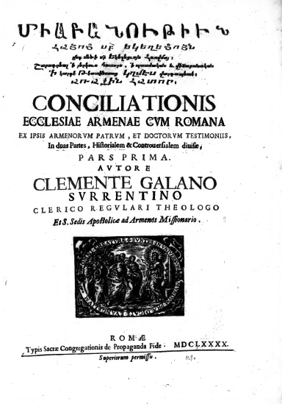

Slide 13
La controversia sulla communicatio in sacris
tra cattolici et ortodossi
Le radici antiche della questione e i suoi punti critici (XVI-XVII secolo)
L’aggravamento del problema e l’inchiesta generale (1700-1723)
L’epoca delle condanne (1729-1753)

Slide 14
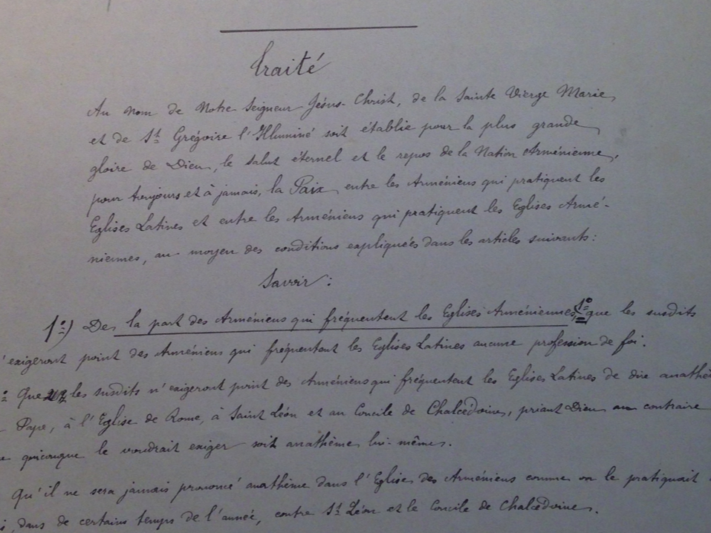

Slide 15
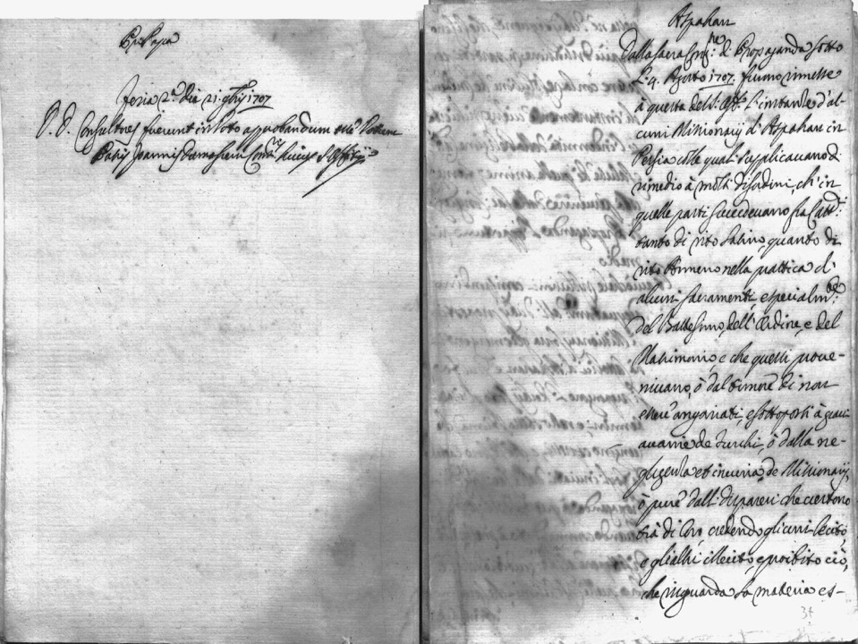

Slide 16
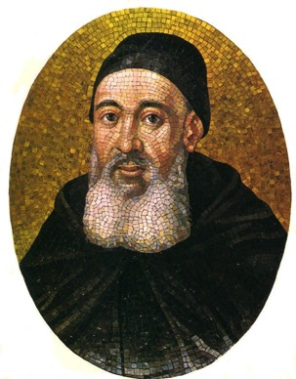
L’evoluzione dell’atteggiamento romano
In merito alla communicatio in sacris da Roma per lungo tempo giungono risposte ambigue o esplicitamente reticenti a fornire direttive generali (nihil esse respondendum), per salvaguardare al tempo stesso le ragioni dell’ortodossia e dell’apostolato
Nel Settecento emerge ormai la necessità di preservare i convertiti dal rischio dell’indifferentismo dottrinale; irrigidimento verso tutte le pratiche di « accomodamento », anche per l’influenza delle contemporanee dispute sui riti cinesi e malabarici
I « dubia » sottoposti al Sant’Uffizio nel 1718 dall’abate armeno cattolico Mekhitar a proposito della liceità della communicatio in sacris portano ad un’inchiesta generale sull’argomento che rivela l’estensione del fenomeno e l’esistenza di opinioni opposte tra i missionari circa l’approccio da tenere verso le relazioni tra cattolici e non-cattolici

Slide 17
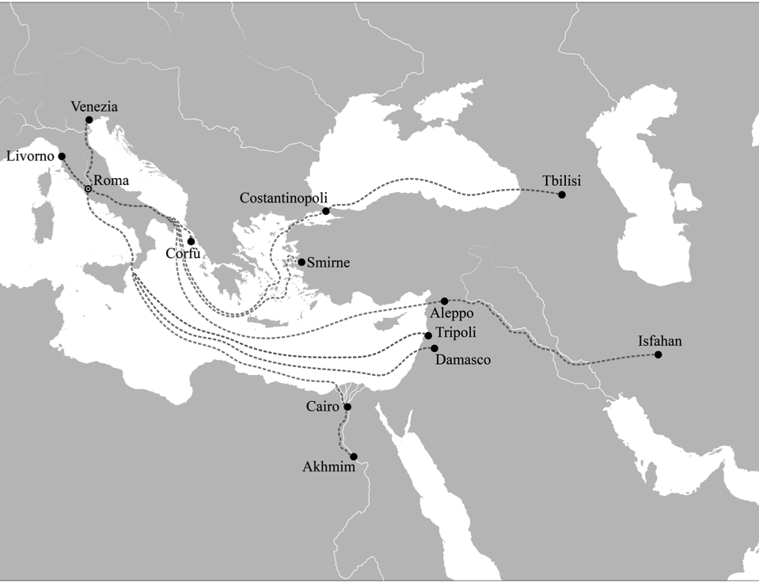

Indagine generale sulla communicatio in sacris (1720-1723): questionario inviato ai missionari e risposte esaminate a Roma

Slide 18
Lettere conservate nell'Archivio del Sant'Uffizio, 1721-1722
Date | Sender | Location | Reference
8 February 1721 | Xač‘atur Erzrumec‘i Armenian missionary and vardapet | Venice | ff. 237r-238v
14 February 1721 | Apostolo Micho, Greek Catholic from Corfu | Rome | 229r-230v
16 February 1721 | Gasparo Bartolomeo Vahrad, Armenian missionary and vardapet | Livorno | 296r-315v
22 February 1721 | Abbot Mkhit‘ar | Venice | 241r-245r
10 March 1721 | Lorenzo di San Lorenzo [Lorenzo Cozza], Deputy General Commissioner of the Friars Minor | Rome | 316r-320r
22 March 1721 | Mons. Stai, Archbishop of Edessa | Venice | 232r-233v
4 April 1721 | Saverio Giustiniani, from Corfu | Corfu | 235r-236r
4 April 1721 | Carlo Francesco da Vindocino [Vendôme], superior of the Capuchins in Cairo | Cairo | 286r-287v
6 April 1721 | Claude Sicard, superior of the Jesuits in Cairo | Cairo | 249r-250v
6 April 1721 | Elia di Giorgio [de Georgis, Elia Aleppino], Jesuit, from Aleppo | Cairo | 253r
16 April 1721 | Raimondo Gallani, former Patriarchal Vicar of Constantinople | Smyrna | 268r-269v
17 April 1721 | Luigi Antonio di Casalmaggiore, Friar Minor | Aleppo | 278r-279v
18 April 1721 | Angelico di Garrolo, Friar Minor | Aleppo | 277rv
23 April 1721 | Joseph Dimanus, Ethiopian missionary, pupil of the Urbanian College | Cairo | 267rv

Slide 19
Date | Sender | Location | Reference
27 April 1721 | Giacomo d’Albano, Jesuit | Cairo | 259r
2 May 1721 | ‘Minas Osghano’ from Sebaste (Sivas), Armenian priest, pupil of the Urbanian College | Pera, Constantinople | 272r-273v
4 May 1721 | Agostino di Morano, Deputy Prefect of the Custody of Holy Land | Cairo | 288rv
9 May 1721 | Pier Battista Mauri, Patriarchal Vicar of Constantinople | Pera, Constantinople | 270r-271v
15 May 1721 | Giuseppe Maria di Gesù, Discalced Carmelite | Tripoli of Syria | 282r-283v
18 May 1721 | Gerolamo Maria di Santa Barbara, Discalced Carmelite | Aleppo | 261r-262r
18 May 1721 | Giovanni Minas di Nicomedia, Armenian Missionary, pupil of the Urbanian College | Constantinople | 274r-275v
29 June 1721 | Barnaba Fedeli, bishop of Isfahan | Isfahan | 290rv
4 July 1721 | Giacomo Caschodo [Jacques Cachod], Jesuit | Constantinople | 255r-256v
15 July 1721 | Benedetto da Teano, Friar Minor, Prefect of the Egyptian Missions | Akhmim, Egypt | 291r-292v
3 August 1721 | Giovanni dal Marco, superior of the Missions in Laodicea | Tripoli of Syria | 276rv
16 August 1721 | Doroteo, Capuchin, custodian of the Missions in Syria and Palestine | Damascus | 260rv
12 December 1721 | Francesco dalla Castellina, Capuchin, prefect of the Missions in Georgia | Tiflis [Tiblisi, Georgia] | 323r-324r
1 June 1722 | Giorgio Lucas, Armenian Catholic from Aleppo | Aleppo | 284r-285v

Slide 20
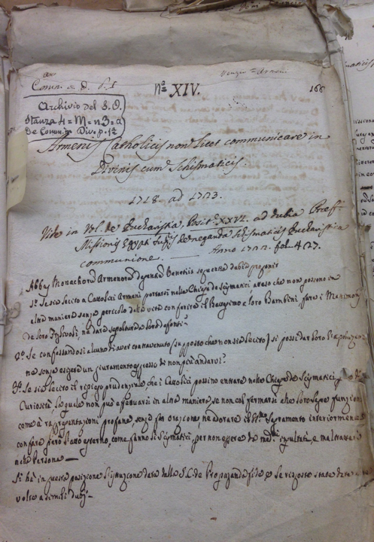
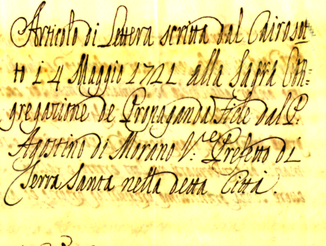
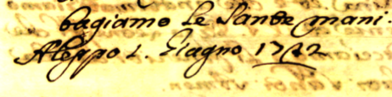

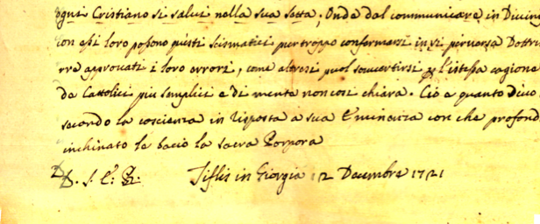

Slide 21
La controversia sulla communicatio in sacris
tra cattolici et ortodossi
Le radici antiche della questione e i suoi punti critici (XVI-XVII secolo)
L’aggravamento del problema e l’inchiesta generale (1700-1723)
L’epoca delle condanne (1729-1753)

Slide 22
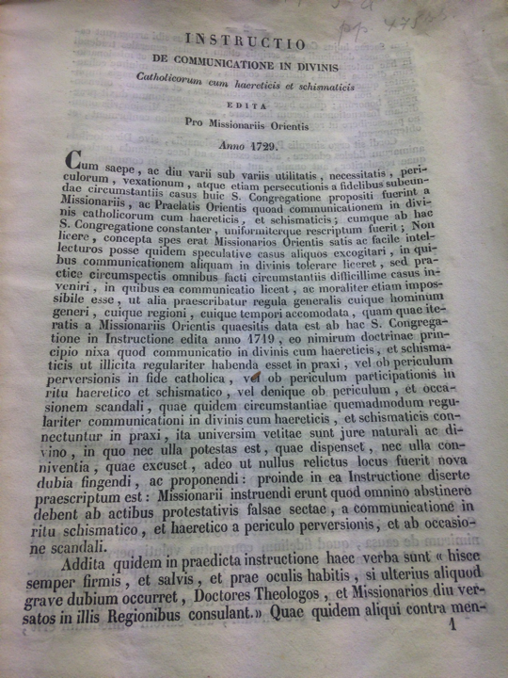
1723: prima istruzione sull’argomento (non efficace, si richiede semplicemente ai fedeli di evitare il rischio di « scandalo e perversione », delegando però la risoluzione dei casi dubbi ai missionari sul posto, divisi tra loro)
1729 : Istruzione proibitiva in generale della communicatio in sacris (anche se non si nega esplicitamente che possano esistere in teoria condizioni tali da legittimare la communicatio, si ribadisce che esse non sussistono quasi mai in pratica, per il pericolo di « scandalo e perversione » sempre presente)
Difficoltà dei cattolici orientali, stretti tra il divieto romano e gli obblighi richiesti dalle autorità ottomane
1753: Benedetto XIV conferma la proibizione della communicatio in sacris con un'altra istruzione

Slide 23
La prudenza dei consultori
Giuseppe Assemani, 1757: “che sia lecita o illecita la comunicazione in divinis de’ Cattolici con gl’eretici e scismatici, assolutamente parlando non si può definire se non dipendentemente dalla materia, dalle persone e dalle circostanze de’ luoghi e tempi”
Lorenzo Ganganelli (futuro Clemente XIV) : “Sappiamo a quale termine siasi ridotto lo spinoso affare de’ Riti Cinesi, e tanto basta”.

Slide 24
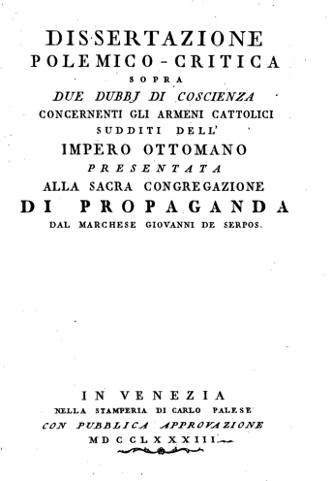
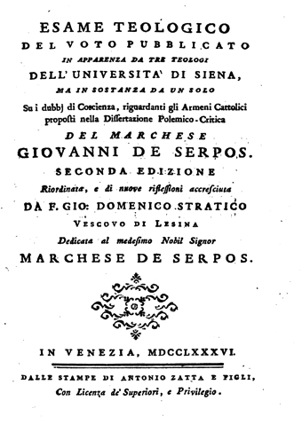

Una battaglia di pamphlets sulla communicatio in sacris tra gli Armeni

Slide 25
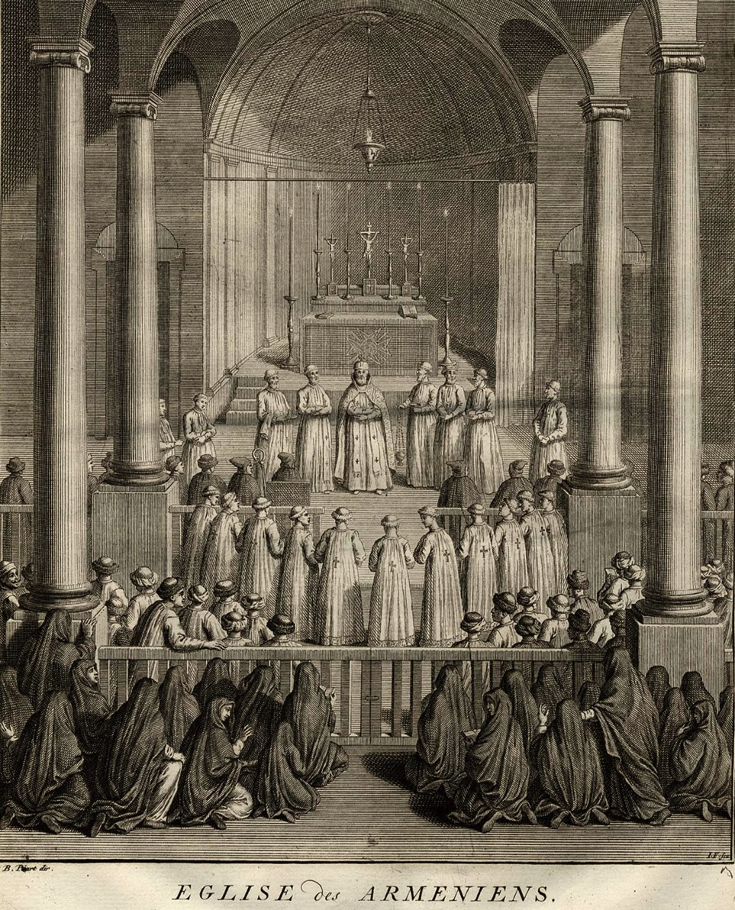
1830-31 : fondazione del millet cattolico

Slide 26
La communicatio in sacris nel codice di diritto canonico del 1917
§ 1258 : Haud licitum est fidelibus quovis modo active assistere seu partem habere in sacris acatholicorum […] tolerari potest praesentia passiva seu mere materialis, civilis officii vel honoris causa, ob gravem rationem ab Episcopo in casu dubii probandam, in acatholicorum funeribus, nuptiis similibusque sollemniis, dummodo perversionis et scandali periculum absit
« Non è lecito ai fedeli in nessun modo assistere attivamente o partecipare alle funzioni sacre degli acattolici. […] Si può tollerare una presenza passiva o meramente materiale ai funerali, matrimoni e altre solennità degli acattolici, per rendere omaggio, per via della carica pubblica rivestita, o per una grave ragione che deve essere giustificata dal vescovo, e in ogni caso purché sia assente il pericolo di scandalo e di perversione »

Slide 27
Unitatis Redintegratio (1964)
Quanti « ora nascono e sono istruiti nella fede di Cristo in tali comunità non possono essere accusati del peccato di separazione, e la Chiesa cattolica li abbraccia con fraterno rispetto e amore. Coloro infatti che credono in Cristo e hanno ricevuto debitamente il battesimo sono costituiti in una certa comunione, sebbene imperfetta, con la Chiesa cattolica » [...] « siccome poi quelle Chiese, quantunque separate, hanno veri sacramenti e soprattutto, in virtù della successione apostolica, il sacerdozio e l’eucaristia, per mezzo dei quali restano ancora unite a noi da strettissimi vincoli, una certa comunicazione nelle cose sacre, presentandosi opportune circostanze e con l’approvazione dell’autorità ecclesiastica, non solo è possibile, ma anche consigliabile »

Slide 28
Ecclesiarum Orientalium (1963)
« la comunicazione nelle cose sacre che offende l’unità della Chiesa oppure che include la formale adesione all’errore o il pericolo di errare nella fede, di scandalo e di indifferentismo, è proibita dalla legge divina […]
[Tuttavia, nelle situazioni] «nelle quali né si lede l’unità della Chiesa, né vi sono pericoli da evitare, ma invece urgono la necessità della salvezza e il bene spirituale delle anime […] agli orientali, che in buona fede si trovano separati dalla Chiesa cattolica, si possono conferire, se spontaneamente li chiedano e siano ben disposti, i sacramenti della penitenza, dell’eucaristia e dell’unzione degli infermi; anzi, anche ai cattolici è lecito chiedere questi sacramenti da quei ministri acattolici nella cui Chiesa si hanno validi sacramenti, ogni volta che la necessità oppure una vera spirituale utilità lo consigli e quando l’accesso a un sacerdote cattolico riesca fisicamente o moralmente impossibile. Similmente, posti gli stessi principi, per una giusta ragione è permessa la partecipazione a funzioni, cose e luoghi sacri tra cattolici e fratelli orientali separati. »

